Slide 1
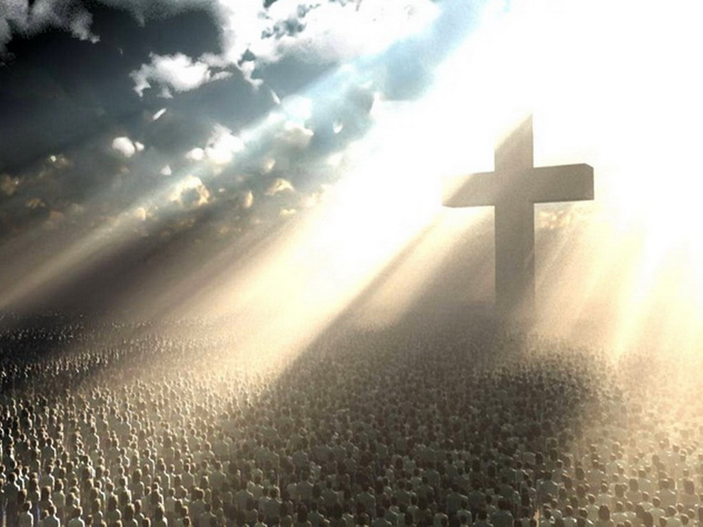
耶穌基督是主

Slide 2
榮耀歸於萬國救主
全地讚美萬世君王
唯獨祢國度到永久
敬拜歸於祢

Slide 3
萬膝皆俯拜 萬口皆宣告
耶穌基督是救主
萬膝皆俯拜 萬口皆宣告
耶穌基督祢是王

Slide 4
來吧！敬拜頌讚我主
榮耀敬拜萬世君王
全地讚美直到永久
敬拜歸於祢

Slide 5
哈利路亞 哈利路亞
耶穌基督是救主
哈利路亞 哈利路亞
耶穌基督祢是王
耶穌基督祢是王
耶穌基督 唯祢是王

